Slide 1
Пәні: Алгебра және анализ бастамалары
Сынып: 10
Тоқсан: ⅠⅠⅠ
Құрастырушы аты-жөні:

Slide 2
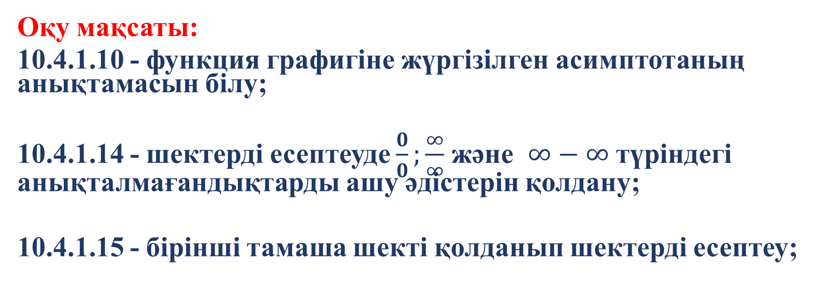
Сабақтың тақырыбы: Бөлім бойынша жиынтық бағалау тапсырмаларын талдау
Оқу мақсаты:
10.4.1.10 - функция графигіне жүргізілген асимптотаның анықтамасын білу;
10.4.1.14 - шектерді есептеуде $\frac{0}{0};\frac{∞}{∞}$ және $∞−∞$ түріндегі анықталмағандықтарды ашу әдістерін қолдану;
10.4.1.15 - бірінші тамаша шекті қолданып шектерді есептеу;

Slide 3
Бүгінгі сабақта:
Функцияның шексіздіктегі шегін есептейміз
Бірінші тамаша шекті қолданып функцияның шегін табамыз
Функцияның асимптоталарын анықтаймыз

Slide 4
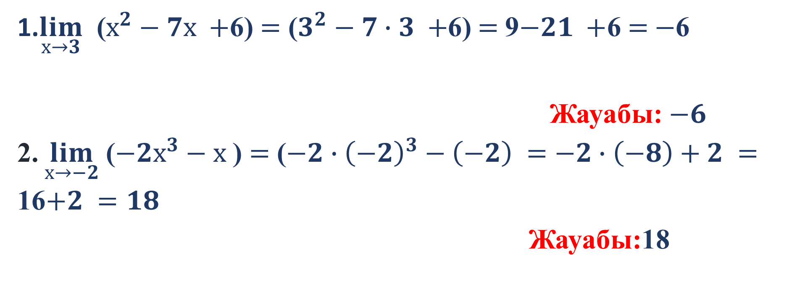
1- мысал: Шектерді есепте
1.$\lim_{х→3}$ ($х^{2}−7х +$6) $=$ ($3^{2}−7∙3 +$6)$=$ 9$−21 +$6$=$ $−$6
Жауабы: $−6$
2. $\lim_{х→−2}$ (${−2х}^{3}−х$) $=$ (${−2∙\left(−2\right)}^{3}−\left(−2\right) =$ $−2∙\left(−8\right)+2 =$
16$+2 =18$
Жауабы:18

Slide 5
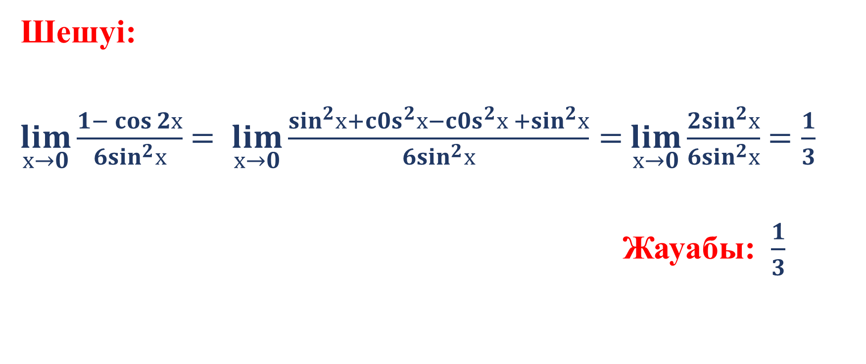

2- мысал: $\lim_{х→0}\frac{1− \cos{2х}}{6\sin^{2}х}$ өрнектің шегін табыңыз
Шешуі:
$\lim_{х→0}\frac{1− \cos{2х}}{6\sin^{2}х}$ $= \lim_{х→0}\frac{\sin^{2}х+{c0s}^{2}х−{c0s}^{2}х +\sin^{2}х}{6\sin^{2}х}=$ $\lim_{х→0}\frac{2\sin^{2}х}{6\sin^{2}х}$ $=\frac{1}{3}$
Жауабы: $\frac{1}{3}$

Slide 6
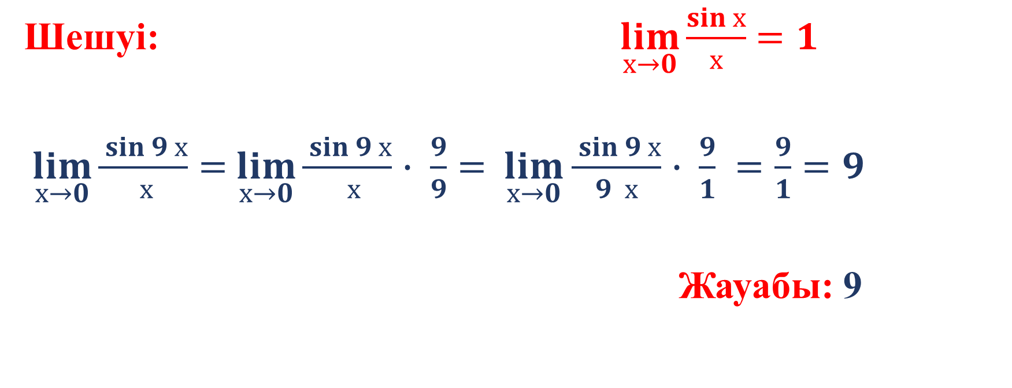

3- мысал: Шекті табыңыздар: $\lim_{х→0}{\frac{sin 9{х}}{ х}}$
Шешуі: $\lim_{х→0}{\frac{\sin{х}}{х}}$ $=1$
$\lim_{х→0}{\frac{sin 9{х}}{ х}}=$ $\lim_{х→0}{\frac{sin 9{х}}{ х}}$ $∙ \frac{9}{9}=$ $\lim_{х→0}$ $\frac{sin 9{х}}{9 х}$ $∙ \frac{9}{1} =\frac{9}{1}=9$
Жауабы: 9

Slide 7
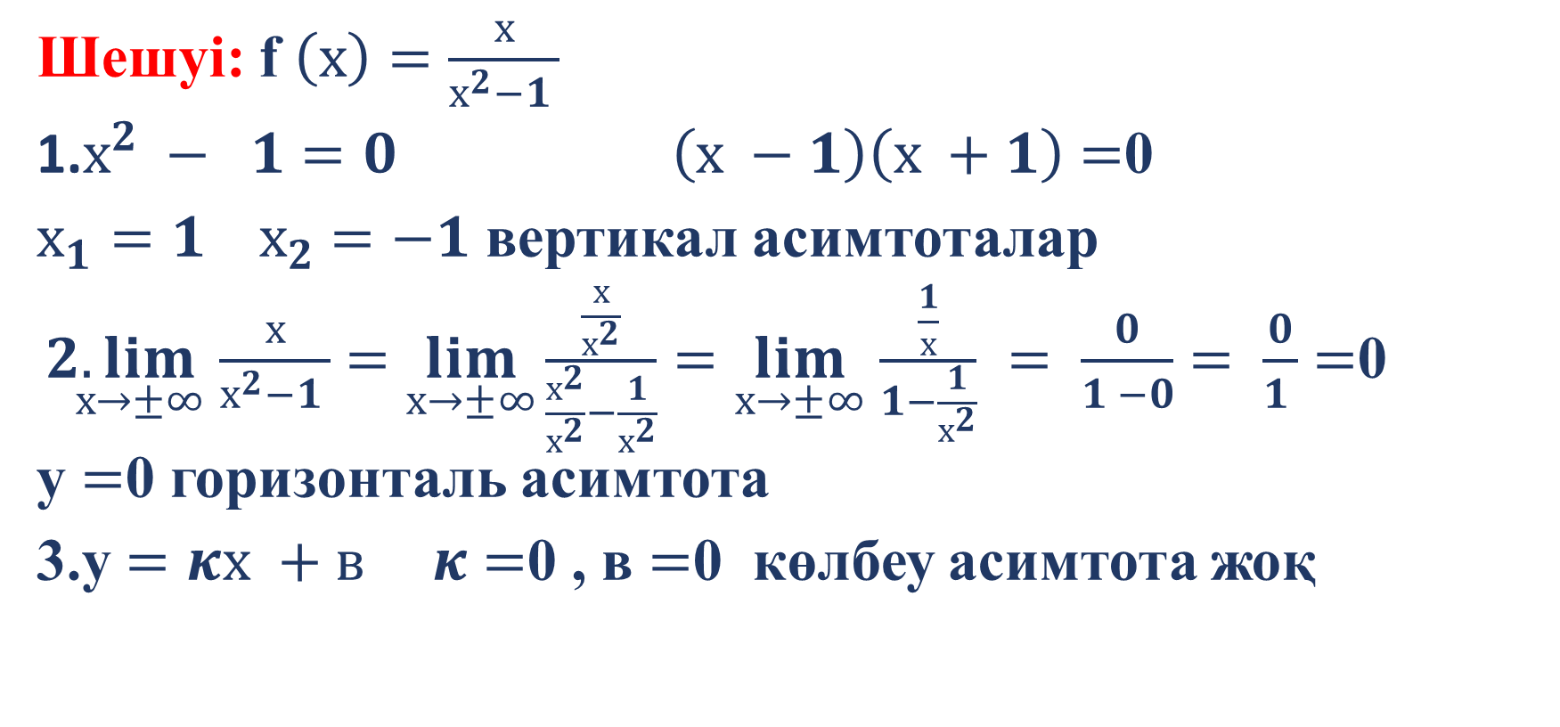
4-мысал: Функция асимптоталарын табыңдар:f $\left(х\right)=\frac{х}{х^{2}−1 }$
Шешуі: f $\left(х\right)=\frac{х}{х^{2}−1 }$
1.$х^{2} − 1=0 \left(х −1\right)\left(х +1\right)$ $=$0
$х_{1}=1 х_{2}$ $=−1$ вертикал асимтоталар
$\underset{ х→±∞}{2.lim}$ $\frac{х}{х^{2}−1 }$ $=\lim_{х→±∞}\frac{\frac{х}{х^{2}}}{\frac{х^{2}}{х^{2}}−\frac{1}{х^{2}}}=\lim_{х→±∞}$ $\frac{\frac{1}{х}}{1−\frac{1}{х^{2}}} = \frac{0}{1 −0}$ $= \frac{0}{1 }$ $=$0 у $=$0 горизонталь асимтота
3.у $=κх +в κ$ $=$0 , в $=$0 көлбеу асимтота жоқ

Slide 8

Қорытынды
Функцияның асимптоталарын табуып,бірінші тамаша шекті қолдана отырып функцияның шексіздіктегі шегін есептей алады

